Slide 1
CÁC THỜI KỲ CỦA TUỔI TRẺ
TS. BS. Nguyễn An Nghĩa
Bộ môn Nhi Đại học Y Dược TP.HCM
Sub by tổ 9. -HN-

Slide 2
Mục tiêu
Liệt kê được tên của 6 thời kỳ
Mô tả được đặc điểm của mỗi thời kỳ
Kể được hậu quả của bất thường
Dự phòng bất thường
Note: 6 thời kì phát triển tuổi trẻ: (slide dưới sẽ có hình mô tả)
1. Bào thai: gồm phôi 8tuần đầu và thai 32 tuần còn lại.
2. Sơ sinh: 28 ngày đầu.
3. Nhũ nhi: 1-12 tháng.
4. Răng sữa: 1-6 tuổi.
5. Thiếu niên: 7-14 tuổi.
6. Dậy thì: 15-20 tuổi.

Slide 3

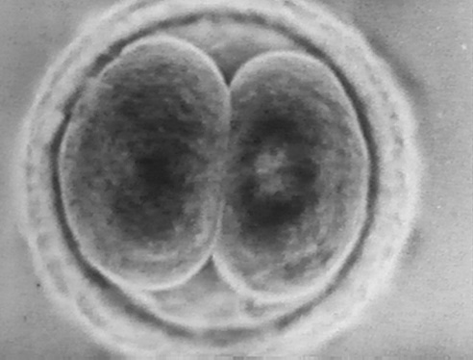
Tổng quan
Tăng trưởng
Trưởng thành

Slide 4

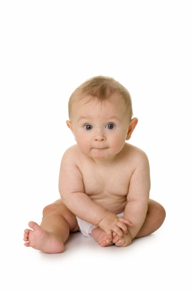
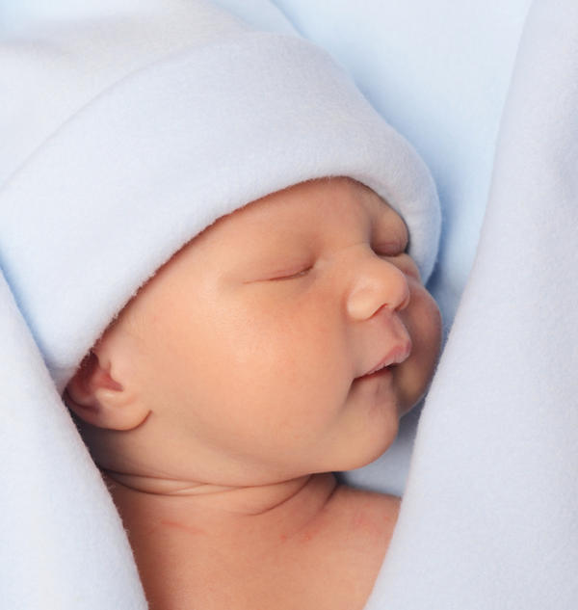

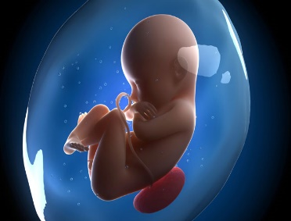
Tổng quan
Mốc tương đối
Phôi
8 tuần
Lứa tuổi nhà trẻ
1 - 3 tuổi
Thai
32 tuần
Lứa tuổi mẫu giáo
3 - 6 tuổi
Thiếu niên
7 – 14 tuổi
Phôi thai
280 ± 15 ngày
Sơ sinh
28 ngày
Nhũ nhi
1 – 12 tháng
Răng sữa
1 – 6 tuổi
Dậy thì
15 – 20 tuổi

Slide 5
Thời kỳ bào thai

Slide 6
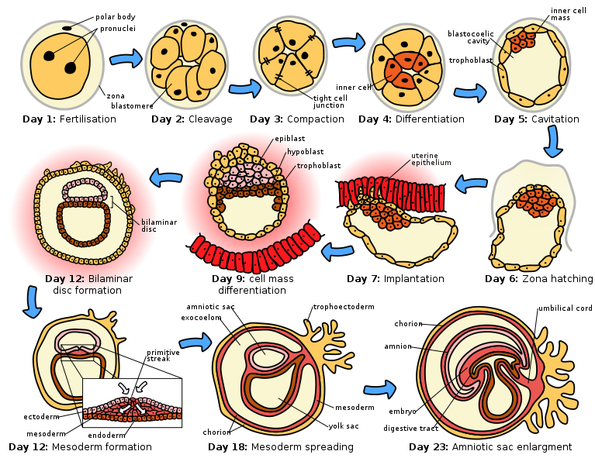
Giai đoạn phôi
8 tuần đầu thai kỳ
Tượng hình và biệt hóa cho 100% các bộ phận
Phát triển chủ yếu số lượng
Tăng cân ít, dài ra nhiều

Slide 7
Giai đoạn phôi
Một số yếu tố có thể gây rối loạn hoặc cản trở sự tượng hình → sẩy thai/ quái thai, dị tật
Bất thường gen
Độc chất: Dioxin
Thuốc: an thần, kháng sinh, nội tiết tố, thuốc chống ung thư
Nhiễm trùng: siêu vi (TORCH, cúm…)
Tia X, phóng xạ.
=> Bất kì 1 ảnh hưởng nào cũng làm em bé tổn thương.

Slide 8
Giai đoạn thai
Tuần thứ 9 → sinh
Phát triển và biệt hóa nhanh các mô, cơ quan, và hệ cơ quan
Hình thành nhau thai → năng lượng, oxy, các chất cần thiết → tăng nhanh chiều cao và cân nặng
Phụ thuộc nhiều vào sự tăng cân của mẹ ( mẹ cung cấp năng lượng không đủ, dễ bị sdd bào thai).
Phát triển các giác quan
Tương tác mẹ-con (cỡ sau 20 tuần bắt đầu có).

Slide 9
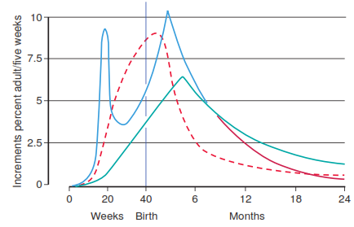
Giai đoạn thai
Nelson Textbook, 2016

Slide 10
Đặc điểm bệnh lý giai đoạn thai
Tỷ lệ tử vong và tàn tật cao nhất
50% các thai kỳ bị sẩy thai tự nhiên (10% -20% các thai kỳ được nhận biết)
Thừa hưởng dị tật từ giai đoạn phôi (gd phôi không hình thành tim, não thì qua gd thai cũng không có luôn).
Mẹ tăng cân không đủ → suy dinh dưỡng
“Epigenetic imprinting” (bất thường thoát vị rốn do thành bụng đóng không kín ở gd 13-16 tuần. Cái này khỏi quan tâm)
- Khoảng 12 tuần chưa thấy rõ bàn tay, chân, còn màng, đến 13-16 tuần sẽ không còn màng nữa.
- Khoảng 17-21 tuần bắt đầu có trương lực có thể quơ tay, chân, có lông mày...

Slide 11
Dự phòng – giai đoạn phôi thai
Giáo dục tiền hôn nhân + Tham vấn di truyền về nguy cơ dị tật bẩm sinh
Chủng ngừa cho phụ nữ tuổi sinh sản
Giáo dục thai nghén
Tránh tiếp xúc với các yếu tố nguy cơ
Tầm soát dị tật bẩm sinh
Theo dõi thai định kỳ
Mẹ tránh tâm trạng xấu lúc mang thai
=> Học sản rồi nhé!!! khỏi note.

Slide 12
Thời kỳ sơ sinh

Slide 13
Đặc điểm giai đoạn sơ sinh
28 ngày đầu sau sinh (rất đặc biệt)
Cơ thể độc lập thích nghi với môi trường ngoài
Nhiều yếu tố cản trở sự thích nghi
Mối quan hệ thể xác + tâm lý giúp bé sống còn và phát triển → hạn chế tách mẹ và con sau sinh
Sữa mẹ là thức ăn đầu tiên + lý tưởng nhất.
(Bé thay đổi mt ối-> mt ngoài, hệ hô hấp bắt đầu hoạt động, tim thay đổi, tự ăn uống mấy đứa sinh non chưa có phản xạ nuốt nên khó tự bú mẹ)

Slide 14
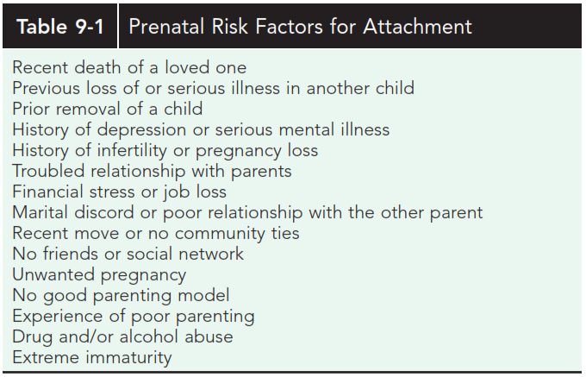
Yếu tố ảnh hưởng xấu tương tác mẹ-con
Nelson Textbook, 2016

Slide 15
Giai đoạn sơ sinh
Khám lâm sàng: đánh giá tăng trưởng + hành vi
Trẻ đủ tháng: ~ 3,4kg; dài ~ 50 cm; vòng đầu ~ 35 cm
Theo dõi bằng biểu đồ tăng trưởng
Thứ tự khám: từ thao tác ít xâm lấn nhất → nhiều
Bé có thể mắc một số bệnh nhiễm từ đường sd của mẹ như giang mai, sang thương HSV 1 thường thể hiện từ lỗ rốn đi lên, HSV2 từ rốn đi xuống.

Slide 16
Bệnh lý thường gặp
Non tháng
Ngạt
Suy hô hấp
Nhiễm trùng
Dị tật bẩm sinh
Chậm tăng trưởng trong tử cung
Tử vong sơ sinh (2013)
45% của tử vong ở trẻ <5 tuổi: 73% trong tuần đầu, 36% trong 24 giờ đầu
2/3 tử vong sơ sinh có thể dự phòng nếu hồi sức tại phòng sanh + chăm sóc tuần đầu tốt
Non tháng là nguyên nhân hàng đầu
http://www.who.int/gho/child_health/mortality/neonatal_text/en//

Slide 17
Phòng ngừa
Chủng ngừa + sinh tại các cơ sở y tế
Chuẩn bị/ hồi sức tốt tại phòng sanh
“Cái ôm đầu tiên”
Khuyến khích nuôi con bằng sữa mẹ
Theo dõi sát, phát hiện bệnh ở trẻ, đặc biệt là trẻ có nguy cơ

Slide 18
Thời kỳ nhũ nhi

Slide 19
Đặc điểm
1 – 12 tháng
Tiếp tục lớn + phát triển vận động, tâm thần nhanh
12 tháng: CNLS x3
CC tăng 25cm (75cm)
VĐ tăng 10cm (45cm)
Não đạt 75% thể tich não trưởng thành
Lớp mỡ dưới da phát triển mạnh → bụ bẫm
Nhu cầu năng lượng 120 – 130 kcal/kg/ngày
Globulin miễn dịch mẹ truyền qua nhau giúp tránh 1 số bệnh truyền nhiễm khi trẻ < 6 tháng => ít bị bệnh vặt, >6 tháng sẽ dễ bị bệnh vặt nhiều.
Quan hệ mẹ – con, xã hội hình thành và phát triển

Slide 20
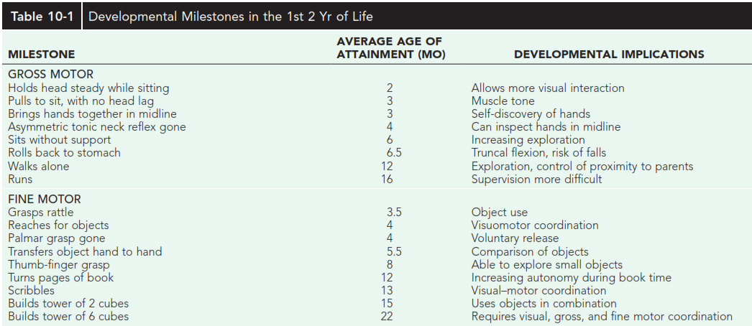
Nelson Textbook, 2016

Slide 21
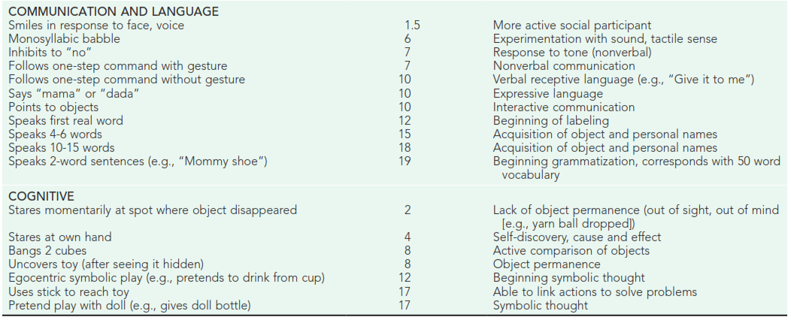
Nelson Textbook, 2016

Slide 22
Đặc điểm bệnh lý
Chức năng tiêu hóa chưa hoàn chỉnh → dễ bị rối loạn
Hệ miễn dịch chưa hoàn chỉnh→ dễ nhiễm trùng
Hệ thần kinh chưa myéline hóa đầy đủ → dễ có phản ứng toàn thân (sốt co giật, phản ứng não – màng não) (đến 6 tuổi sẽ hoàn thiện, các phản ứng này sẽ không còn)
Tai nạn, ngộ độc do lầm lẫn, các vấn đề về nuôi ăn, dinh dưỡng

Slide 23
Phòng ngừa
Phòng ngừa
Giáo dục, hướng dẫn cho con bú sữa mẹ ngay sau sinh → 24 tháng
Ăn dặm đúng cách từ khi tròn 6 tháng
Dự phòng tai nạn, ngộ độc
Theo dõi trẻ định kỳ + chích ngừa đầy đủ

Slide 24
Thời kỳ răng sữa
Lứa tuổi nhà trẻ: từ 1 – 3 tuổi.
Lứa tuổi mẫu giáo: từ 3 – 6 tuổi

Slide 25
Đặc điểm
Tốc độ lớn chậm dần, tăng 2000g/ năm từ sau 2 tuổi → thon gầy
CC gấp đôi khi sanh/ 4 tuổi (1m)
VĐ bằng người lớn (55cm) + não đạt 100% lúc 6 tuổi
Hệ miễn dịch tốt ( dễ gặp chàm, bệnh lý thận, hen suyễn... mấy bệnh dị ứng)
Tập nói nên dễ nói lắp, trước 6 tuổi nếu bé nói lắp thì khoan đi khám.
Tự điều khiển được 1 số động tác, khéo léo hơn, mất các phản ứng lan toả > 4 tuổi
Ham tìm hiểu môi trường, thích bạn bè
Hoạt động với đồ vật→ học chức năng của đồ vật xung quanh
Học quy tắc hành vi / xã hội, dùng ngôn ngữ giao tiếp với người lớn, hình thành trí tưởng tượng, nhân cách và tư duy

Slide 26
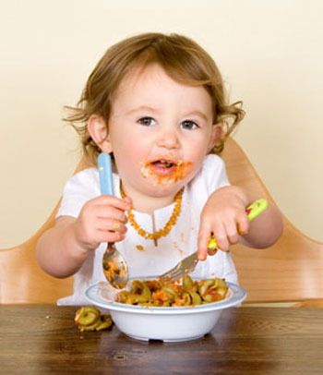
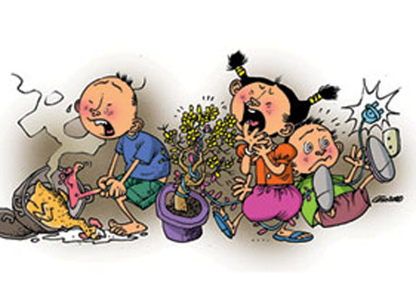
Đặc điểm bệnh lý
Các rối loạn về nuôi ăn (Biếng ăn, ác cảm với thức ăn..)
Nói lắp, không lưu loát
Dễ bệnh truyền nhiễm, bệnh lây truyền do muỗi
Bệnh dị ứng phát triển → viêm cầu thận cấp, hen, mề đay
Tai nạn và ngộ độc

Slide 27
Phòng ngừa
Dinh dưỡng hợp lý
Khám răng định kỳ cho trẻ
Tiêm chủng đầy đủ (tiêm nhắc ++)
Giảm mật độ muỗi trong cộng đồng
Giáo dục phòng ngừa tai nạn và ngộ độc

Slide 28
Thời kỳ niên thiếu

Slide 29
Đặc điểm
7 – 14 tuổi
Tiếp thu nhanh, biết phán đoán, phát triển trí thông minh, bắt đầu phân biệt giới tính.
Bắp thịt bắt đầu nở nang → mập ra nhưng vẫn thon gầy
Thay răng
Vòng đầu tăng chỉ khoảng 2cm trong suốt giai đoạn này. Myelin hóa tiếp tục diễn ra với đỉnh ở 12-14 tuổi.
Thay răng với tốc độ khoảng 4 răng 1 năm, lúc 9 tuổi trẻ sẽ có 8 răng cửa vĩnh viễn và 4 răng hàm vĩnh viễn. Răng tiền hàm nhú lúc trẻ 11-12 tuổi.
Hệ cơ chưa hoàn toàn trưởng thành → tránh các môn như cử tạ, bóng bầu dục.

Slide 30
Đặc điểm bệnh lý
Răng sữa hư không nhổ→ răng vĩnh viễn mọc lệch
Amidan phì đại nhiều→dễ viêm
Thói quen ngồi 1 chỗ → béo phì, bệnh lý tim mạch, thiếu tự tin,
Bệnh lứa tuổi học đường: tật khúc xạ, vẹo cột sống…

Slide 31
Phòng ngừa
Tạo thói quen vệ sinh cho trẻ (cộng đồng, gia đình, nhà trường).
Bảo đảm điều kiện sinh hoạt, học tập, vệ sinh tốt
Phổ biến chương trình giáo dục sức khoẻ: vẹo cột sống, tật khúc xạ, hen suyễn, bệnh lây
Đưa giáo dục giới tính vào chương trình học

Slide 32
Thời kỳ dậy thì

Slide 33
Đặc điểm thể chất
15 – 20 tuổi
Có thể dậy thì lúc 9-10 tuổi, tốc độ phát triển rất cao
Cân nặng phụ thuộc chế độ ăn + sinh hoạt
Dáng hình biến đổi: vai rộng, ngực nở/ nam
vú, mông to/ nữ.
Nhu cầu năng lượng: 80 - 150Kcalo/kg/ngày

Slide 34
Đặc điểm sinh dục
Các tuyến nội tiết hoạt động → xáo trộn lớn về thể chất + tâm sinh lý.
Bộ phận sinh dục trong + ngoài phát triển hoàn thiện dần về kích thước và chức năng.
Nữ có kinh, có thể kèm theo đau bụng (đều dần, ổn định sau 1 - 2 năm)
Nam (có thể mộng tinh – có tinh trùng 1 năm sau dậy thì; thay đổi giọng nói và mọc râu)

Slide 35
Đặc điểm sinh lý
Nhiều xáo trộn (lo âu, sợ hãi về các biến đổi hình dáng, cơ quan sinh dục)→ nhịn ăn, giảm ngủ…
Nhu cầu khám sức khoẻ (đau bụng kinh/ mộng tinh)
Nhu cầu được tâm sự, được hướng dẫn, và tự đi tìm tình thương, tình bạn, tình yêu
Muốn tỏ ra là người lớn, gây uy tín, thể hiện năng lực và tính độc lập → dễ nghiện ngập, ăn mặc khác người, hành động táo bạo, phiêu lưu.
Tò mò, muốn biết mọi điều, muốn làm thử mọi chuyện của người lớn

Slide 36
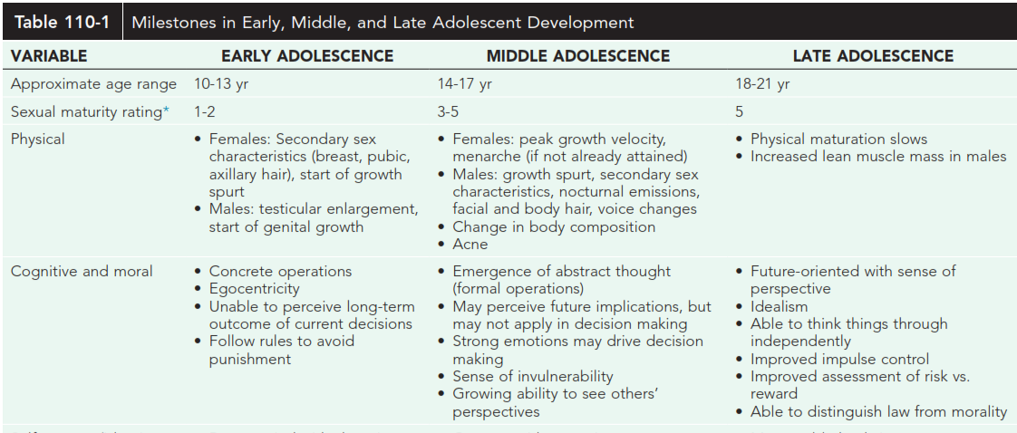
Nelson Textbook, 2016

Slide 37
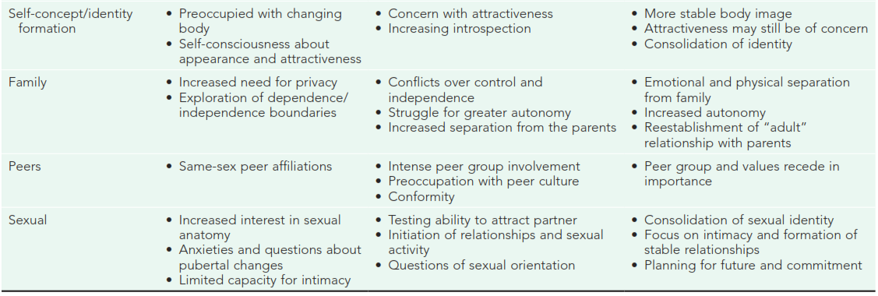
Nelson Textbook, 2016

Slide 38
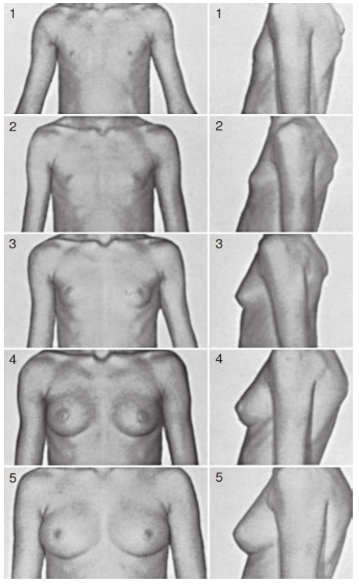
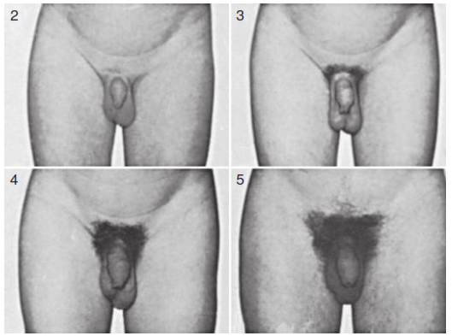
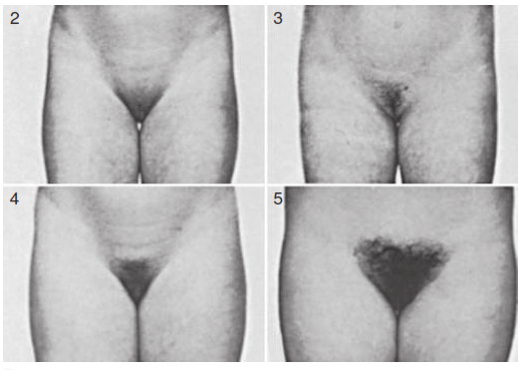
Nelson Textbook, 2016

Slide 39
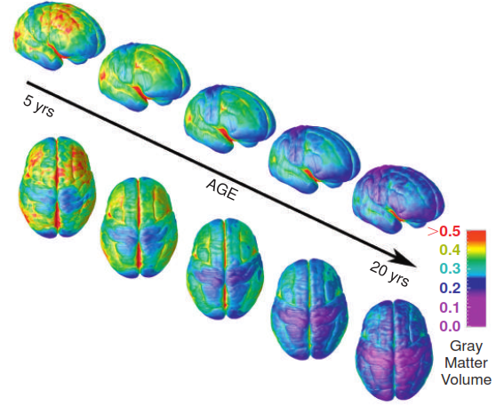
Nelson Textbook, 2016

Slide 40
Đặc điểm bệnh lý
Các vấn đề Nhi xã hội:
hoang thai
tự tử
nghiện hút
bệnh lây truyền qua đường tình dục
Đặc điểm về dịch tễ: tử vong chính:
Tai nạn giao thông, nhất là ở nam.
Tự tử, nhất là nữ.
1 số bệnh ác tính

Slide 41
Phòng ngừa
Triển khai, giáo dục khái niệm Sức khoẻ Trẻ Vị Thành niên → tham vấn các vấn đề sức khoẻ và xã hội
Giáo dục tuyên truyền cho cha mẹ về đặc điểm tâm sinh lý vị thành niên
Giáo dục giới tính, các biện pháp phòng tránh thai

Slide 42
Thời kỳ | Tuổi | Đặc điểm
1. Bào thai Phôi Thai 2. Sơ sinh 3. Nhũ nhi 4. Răng sữa Nhà trẻ Mẫu giáo 5.Niên thiếu 6. Dậy thì | 2 tháng đầu 7 tháng cuối 28 ngày đầu 1 - 12 tháng 1 - 3 tuổi 3 - 6 tuổi 7 - 14 tuổi 15 - 20 tuổi | Tượng hình cho các phủ tạng Lớn nhanh, một số chức năng bắt đầu hoạt động Trở thành cơ thể độc lập → thích nghi Lớn và trưởng thành nhanh, nhất là não Lớn chậm, phát triển các động tác có điều khiển, kiểm soát được tiểu tiện. Phát triển trí thông minh và khéo tay. Phát triển trí thông minh,bắt đầu có phân biệt giới tính Lớn tối đa, các giới tính phụ trưởng thành. Sinh dục phát triển, đòi hỏi được tự do và có trách nhiệm

Slide 43


DEVELOPMENTAL STAGES American Academy of Pediatrics AAP (www.aap.org)
Cách chia khác.
Infancy: Prenatal - 1 year
Early Childhood: 1 year - 4 years
Middle Childhood: 5 - 10 years
Adolescence: 11 - 21 years
Sau này còn nhiều thay đổi về cách chia các giai đoạn tuổi trẻ nữa.

